Slide 1
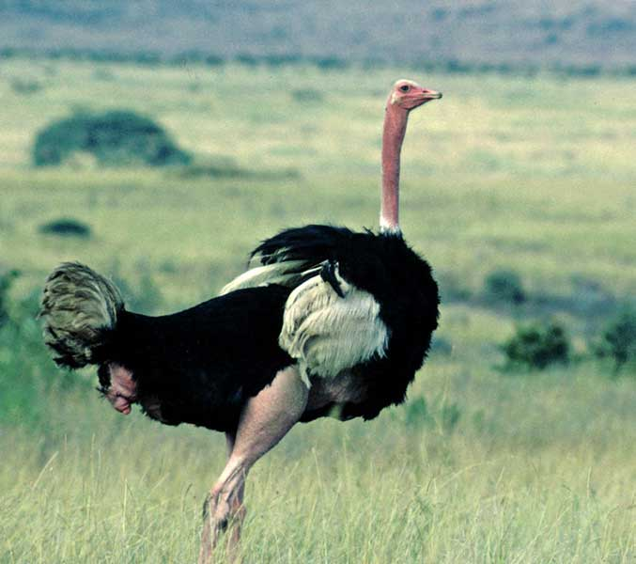
www.neurosup.fr
Notes:
Avant d’aller manger … qui pense que l’autruche est un oiseau … l’important n’est pas de savoir quelle est la bonne réponse mais pourquoi sur un sujet aussi simple tout le monde ne donne pas la même réponse. Ce sera le point d’entrée pour aller vers les erreurs récurrentes…après avoir mangé !

